Slide 1
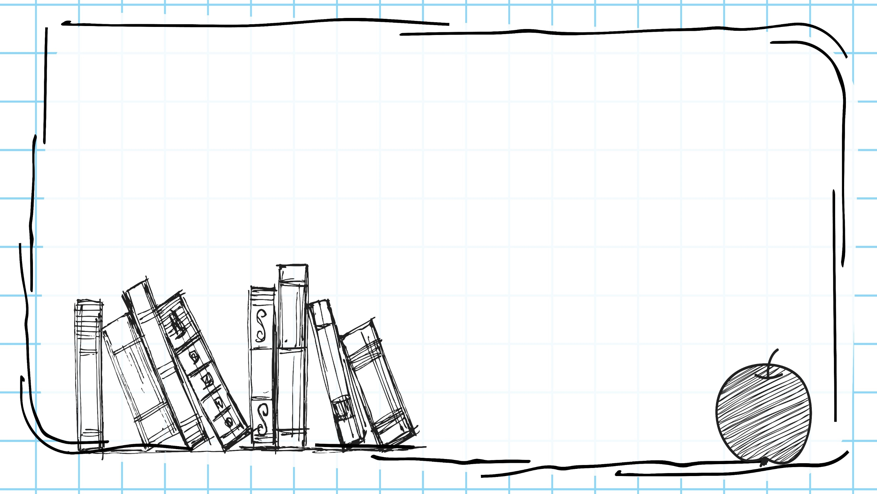
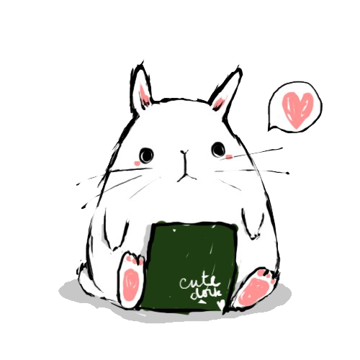
解决问题的策略

Slide 2
星河小学美术组男生人数占总人数的$\frac{2}{5}$，已知女生有21人，男生有多少人？

Slide 3
星河小学美术组男生人数占总人数的$\frac{2}{5}$，已知女生有21人，男生有多少人？
组学要求：
（1）想一想：“男生人数占总人数的$\frac{2}{5}$”表示数量之间有怎样的数量关系？你准备用什么方法来解决这个问题？
（2）说一说：可以有多少种不同的方法解决这个问题。
（3）算一算：选择其中一种方法进行列式解答。
（4）比一比：小组交流看看哪种方法最好。

Slide 4
男生人数占总人数的$\frac{2}{5}？$
男生占$\frac{2}{5}$
女生21人
画图
？人
转化
转化成男、女生人数的比是2：3，然后按比的知识解答，求出结果。
转化成男生人数是女生人数的$\frac{2}{3}$，根据女生有21人，直接用分数乘法解答。
转化成女生人数是总人数的$\frac{3}{5}$，根据女生有21人，先用除法求出总人数，再求男生人数。
假设
把总人数看作单位“1”，假设总人数有x人，列方程解答，先求总人数，再求男生人数。

Slide 5
选一选
（1）白塔小学有一块长方形花圃，长8米。在修建校园时，花圃的长增加了3米，这样花圃的面积就增加了18平方米。原来花圃的面积是多少平方米？
（2）从右边的4张扑克牌中选出2张，有多少种不同的选法？（红桃5，方块6，方块7，红桃8）
（3）小明读一本书，已读页数是全书的25%。如果他再读30页，已读页数与未读页数的比是2：5。这本书共有多少页?
（4）小亮把720毫升果汁倒入6个小杯和1个大杯，正好都倒满。小杯容重是大杯的，小杯和大杯的容量各是多少毫升？

Slide 6
算一算
赵大娘家养的公鸡与母鸡的只数比是4:7，母鸡比公鸡少30只。赵大娘家养的公鸡有多少只？

Slide 7
战一战
学校举办春季运动会，参加比赛的运动员在170-180人之间，男运动员的人数是女运动员的$\frac{3}{4}$，你知道男、女运动员各有多少人吗？
对学要求：
（1）想一想：如何解决这个问题
（2）说一说：与同桌说说你选择什么策略，是怎样选择策略解决问题的？
（3）算一算：把你的计算过程写下来

Slide 8
谢谢观看

